Slide 1
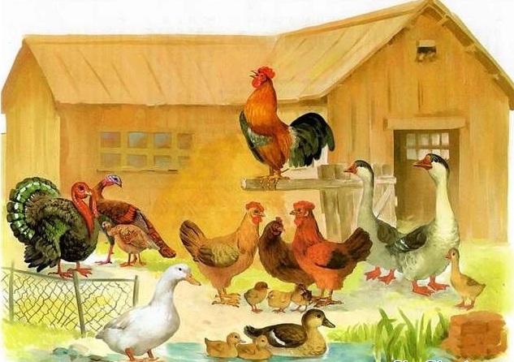
ДОМАШНИЕ ПТИЦЫ

Slide 2
КУРЫ
Домашние куры с утра до вечера заняты своими хлопотами.
В поисках червей и жучков роют-
ся в прошлогодних листьях, разг-
ребая их сильными лапами. За
шумной семьёй присматривает
цветастый петух. Он заботлив и
строг. Если найдет лакомый ку-
сочек, сам не съест . Курочек позо-
вет: «ко-ко-ко…»

Slide 3
КУРОЧКА-РЯБА
В один прекрасный день
Курочка-ряба исчезает
со двора на три недели.
Появляется не одна, а с
целым выводком пушис-
тых цыплят.

Slide 4
УТКИ
Утки – водоплавающие
птицы. Проворно пла-
вают и охотно ныряют,
поболтав над водой пе-
репонч атыми лапками.
Загадка.
Пестрая крякуша ловит лягушек. Ходит вразвалочку, спотыкалочку. (Утка)

Slide 5
УТКА С УТЯТАМИ
Дружной семейкой по-
кидают утята свои до-
мики- скорлупки .Утка-
мама сразу утяток собе-
рет и уведет утиной по-
ходкой на воду.

Slide 6
ГУСИ
Гусь травоядная птица. Питается травой и семенами растений. Устройство клюва у гуся таково, что птица без труда щиплет растительную пищу: края клюва заостренные, с зубчиками. Гуси могут своим клювам обрывать ягоды, есть стручки, злаки и некоторые овощи.

